Slide 1
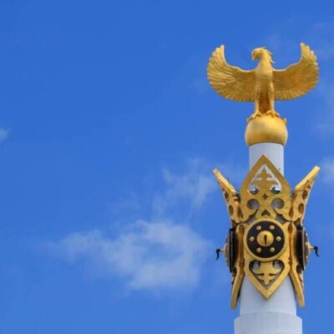
16 желтоқсан – Қазақстан Республикасының
Тәуелсіздік күніне орай ұйымдастырылған
«Мен – Тәуелсіздік ұланы!»
атты сахналық қойылым.
6 «А, Ә» сыныптары.

